Slide 1
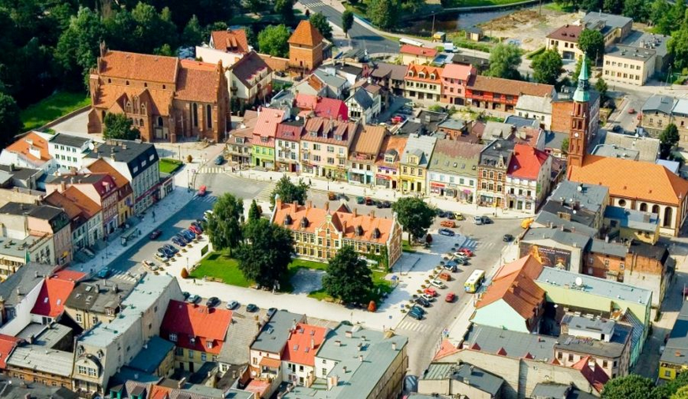

Pakiet Projektów Rewitalizacyjnych planowanych do realizacji ze środków programu Fundusze Europejskie dla Pomorza 2021–2027 w Gminie Miejskiej Starogard Gdański

Slide 2

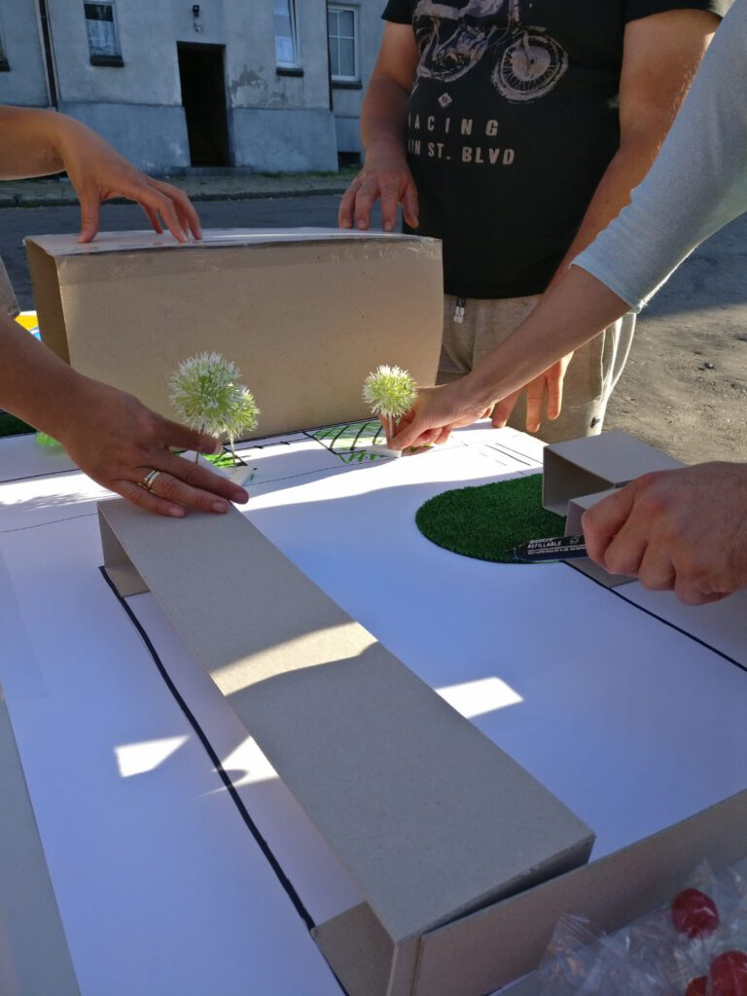
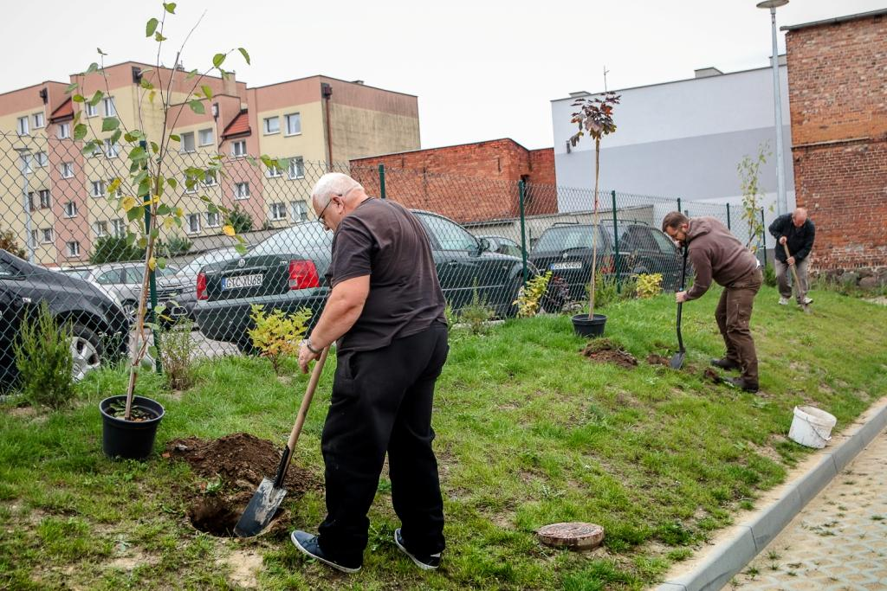
Działanie 7.1 – Rewitalizacja zdegradowanych obszarów miejskich:
Projekt pn. „Rewitalizacja Śródmieścia Starogardu Gdańskiego – etap II” obejmuje 4 zadania:
1. Zagospodarowanie terenów zieleni wzdłuż rzeki Wierzycy;
2. Zagospodarowanie systemu parków kieszonkowych wraz z restauracją fragmentów murów obronnych zlokalizowanych w bezpośrednim sąsiedztwie jednego z parków, przy kościele św. Mateusza;
3. Poprawa warunków życia mieszkańców – zagospodarowanie przestrzeni wokół nieruchomości stanowiących zasób mieszkaniowy Gminy;
4. Czytelnia pod chmurką.

Slide 3
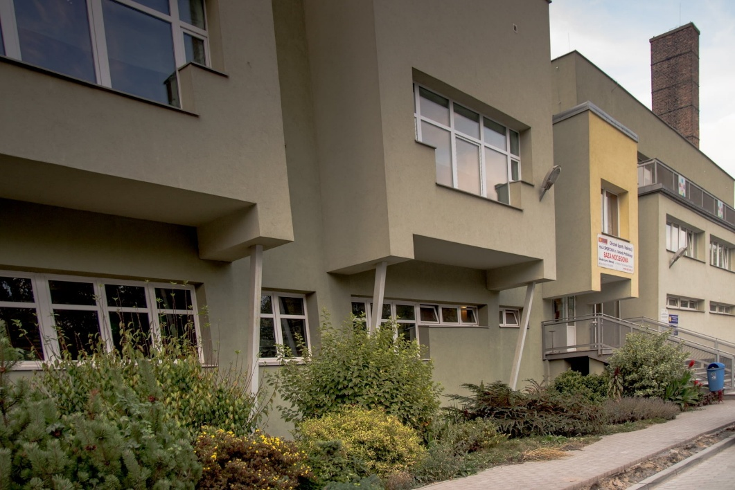
Działanie 6.5 Infrastruktura społeczna – programy rewitalizacji:
Projekt pn. „Rozwój infrastruktury społecznej na terenie Śródmieścia Starogardu Gdańskiego” obejmuje 2 zadania:
1. Adaptacja pomieszczeń w celu utworzenia Klubu Seniora w budynku Agro Kociewie na ul. Hallera 19 a;
2. Adaptacja pomieszczeń w celu utworzenia Warsztatu Społecznego w budynku Agro Kociewie na ul. Hallera 19 a.

Slide 4
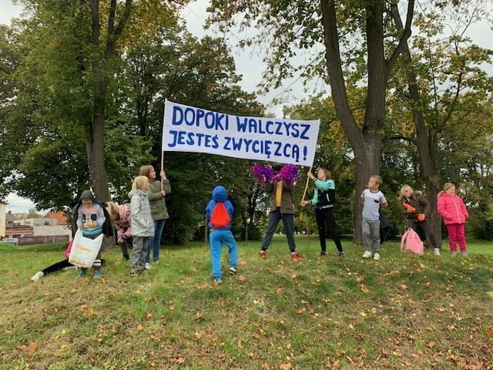
Działanie 5.12 Aktywne włączenie społeczne – programy rewitalizacji:
Projekt pn. „Kierunek kompetencja: wzmacnianie aktywności społecznej i zawodowej mieszkańców obszaru rewitalizacji” obejmuje 1 zadanie:
1. Aktywizacja społeczno-zawodowa osób biernych zawodowo oraz osób z rodzin zagrożonych ubóstwem lub wykluczeniem.

Slide 5
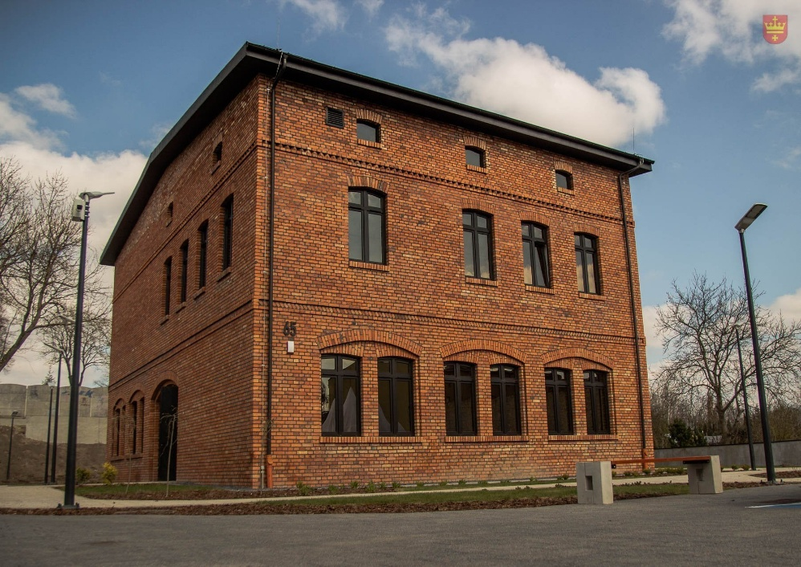
Działanie 5.19 Usługi społeczne i zdrowotne – programy rewitalizacji:
Projekt pn. „Kierunek integracja: wsparcie rodzin, dzieci, młodzieży, seniorów oraz osób w trudnej sytuacji życiowej z obszaru rewitalizacji” obejmuje 4 zadania:
1. Rozszerzenie wsparcia specjalistycznego dla rodzin w ramach Społecznego Centrum Wsparcia Rodziny;
2. Rozszerzenie wsparcia w placówkach wsparcia dziennego, w ramach Społecznego Centrum Wsparcia Rodziny;
3. Prowadzenie wsparcia w ramach Klubu Seniora;
4. Prowadzenie Warsztatu Społecznego jako przestrzeni towarzyszącej funkcjonowaniu Klubu Seniora.

Slide 6
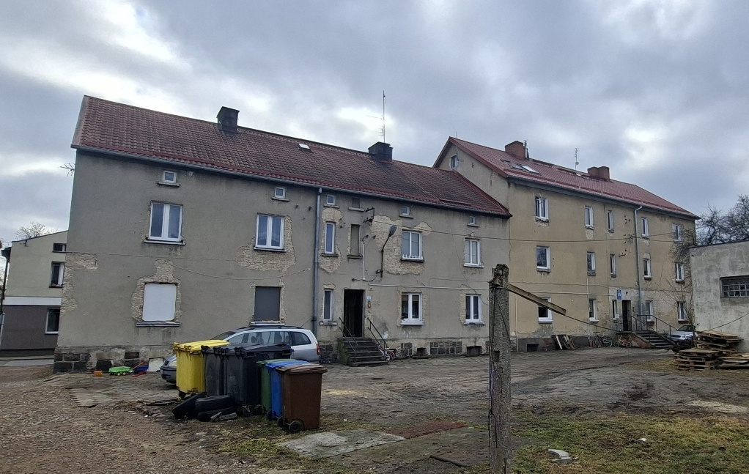
Działanie 2.4 Efektywność energetyczna – programy rewitalizacji:
Projekt pn. „Kompleksowa termomodernizacja komunalnych budynków mieszkalnych na terenie Śródmieścia” obejmuje 1 zadanie:
1. Termomodernizacja efektywności energetycznej budynków mieszkalnych.

